Slide 1
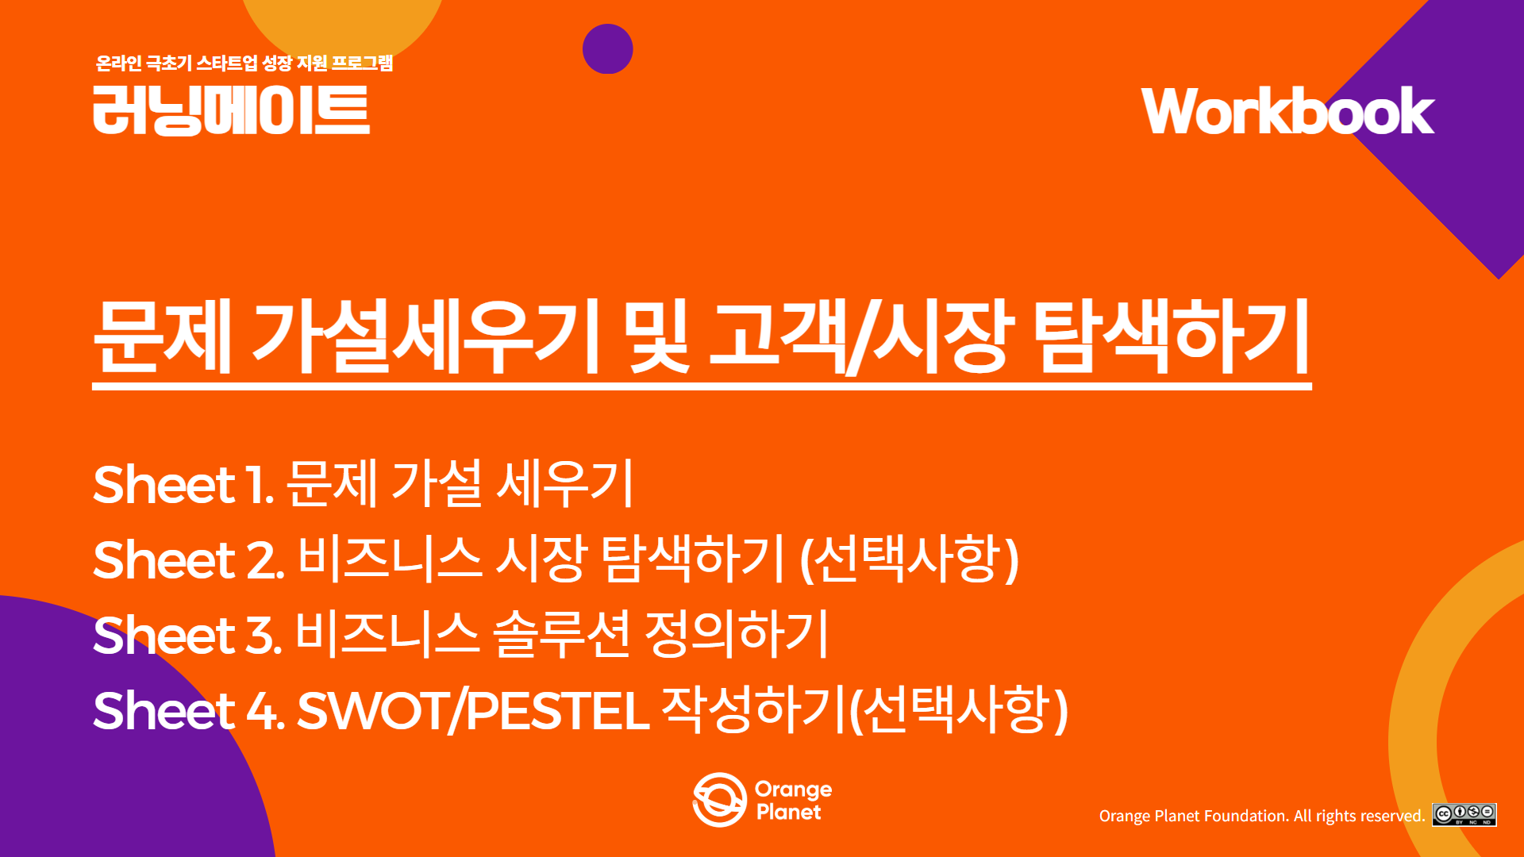

Slide 2
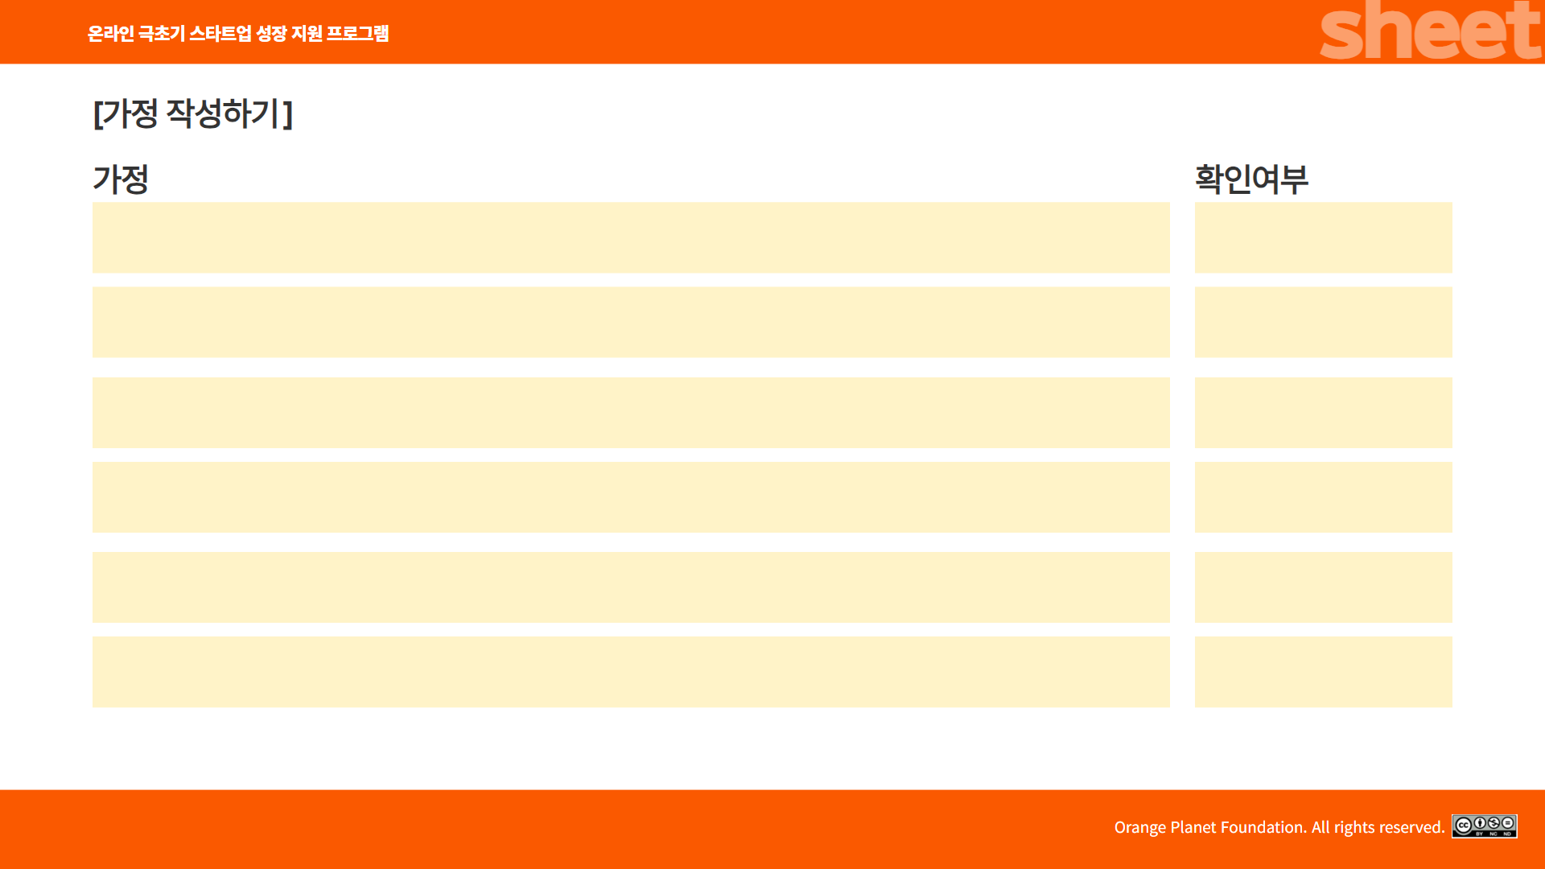
유치원생~초2에 이르는 어린 아이를 둔 학부모는 자녀의 스마트폰 사용 습관에 불만을 가지고 있을 것이다.
X
유치원생~초2에 이르는 어린 아이는 콘텐츠의 선택에 있어 부모의 지도보다 재미를 더욱 중요시할 것이다.
X
가설
고객의 70%는 사용자의 서비스 이용에 대해서 만족하고, 적어도 하루 30분은 해당 서비스를 사용하게 할 것이다.
X
사용자의 50%는 첫 사용 이후 자발적으로 서비스를 이용할 것이다.
X

Slide 3
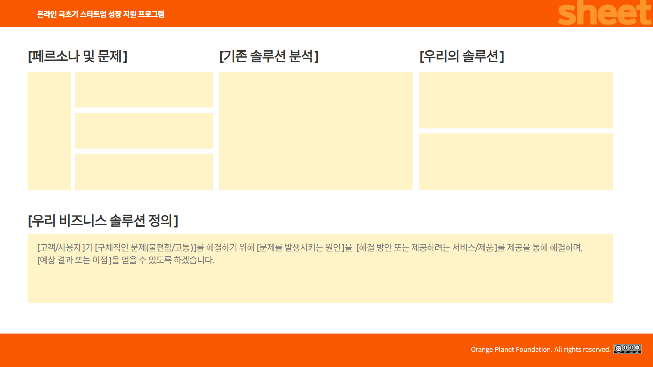
케이스4
고객
=
문제당사자
!= 사용자
어린 아이의 스마트폰/패드
콘텐츠 소비 습관이 걱정된다.
(추후 분석 예정)
1. 원하는 주제를 골라 지식 습득
2. 하늘에서 떨어지는 똥을 피하는 게임에 OX 퀴즈를 등장시켜 아이들의 흥미 유발
3. 시간이 지날수록 똥이 떨어지는 속도나 퀴즈의 난도를 어렵게 해 승부욕 자극
4. 조작하는 캐릭터를 게임 재화로 커스터마이징
부모님이 권유하는 교육용 콘텐츠에
흥미가 없다.
아이가 꾸준히 재미있게 즐길 수 있으면서 교육적 효과가 있는 콘텐츠가 필요하다.
학부모와 유치원~초2 어린 자녀가
각자의 ‘아이가 교육적이고 유익한 콘텐츠를 소비했으면 함‘과 ‘부모님이 권유하는 교육 콘텐츠에는 별 흥미가 없음’이 충돌하는 문제를 해결하기 위해
부모와 아이가 모두 좋아하는 아이 전용 교육용 콘텐츠가 충분하지 않은 현재 상태를
재미 위주의 상식 퀴즈 게임 <아이똑똑 똥피하기>를 제공하여 해결하며,
학부모에게는 안심을, 아이에게는 즐거움과 유용한 지식을 제공할 수 있도록 하겠습니다.

Slide 4


